Slide 1
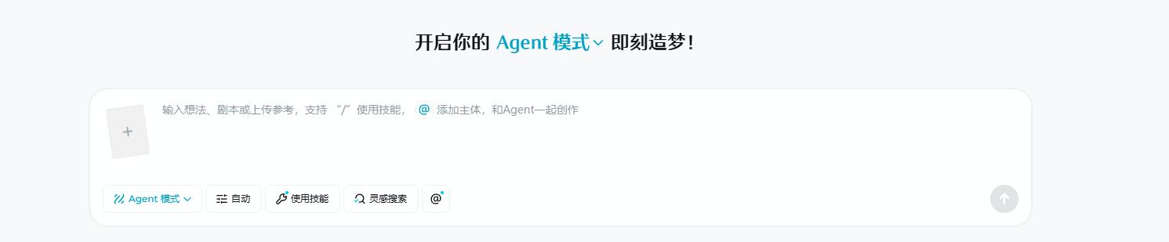
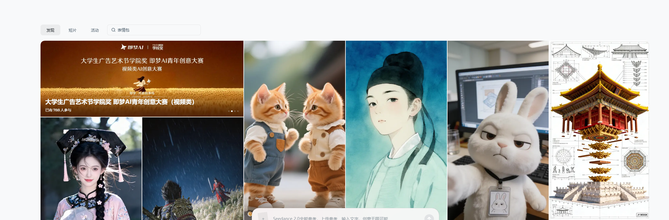
HOME
免费素材
付费素材
AI生成
内容定制
个人中心
开始生成您的3D专属素材
LOGO 奶茶 咖啡 酒水 饮料 动物 植物 节日 人物 科幻 汽车
默认AI生成界面

Slide 2
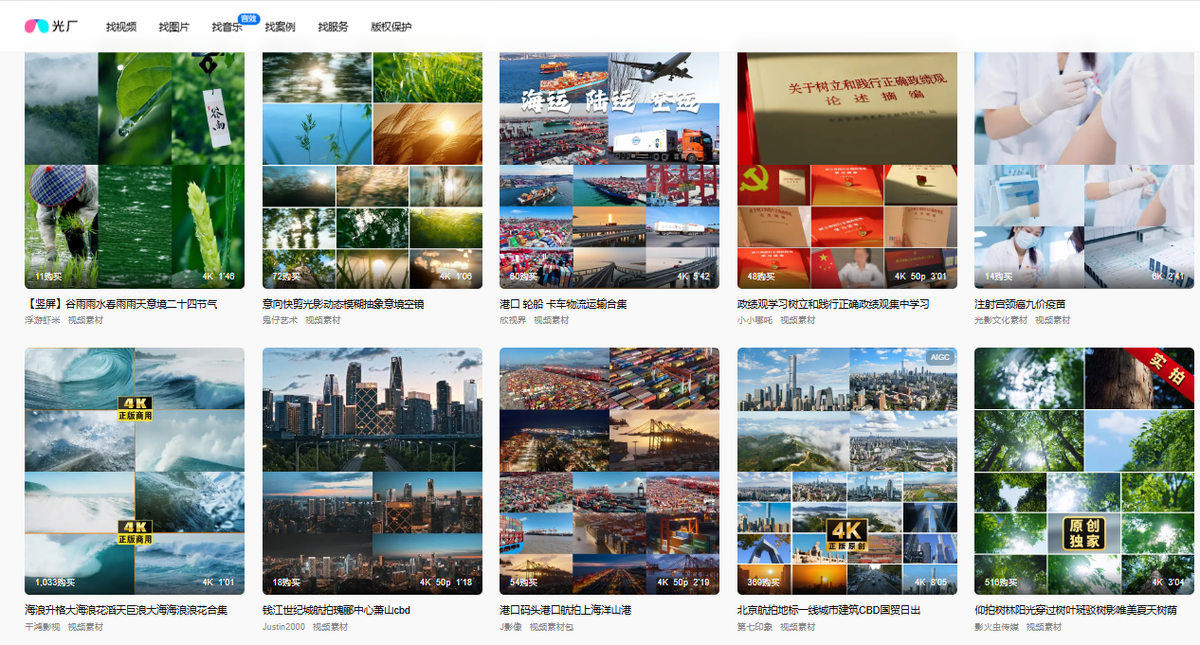
HOME
免费素材
付费素材
AI生成
内容定制
个人中心
LOGO 奶茶 咖啡 酒水 饮料 动物 植物 节日 人物 科幻 汽车
免费专区

Slide 3
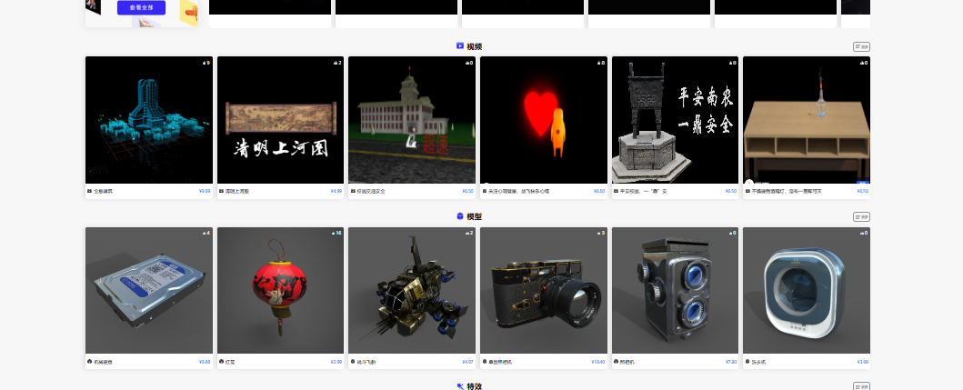
HOME
免费素材
付费素材
AI生成
内容定制
个人中心
LOGO 奶茶 咖啡 酒水 饮料 动物 植物 节日 人物 科幻 汽车
付费专区，多一个素材的单价

Slide 4
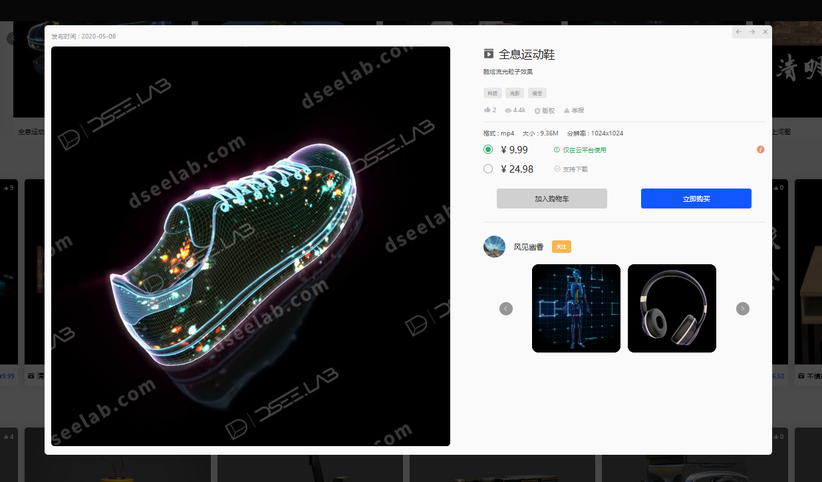
个人授权
企业授权
无限制授权

Slide 5
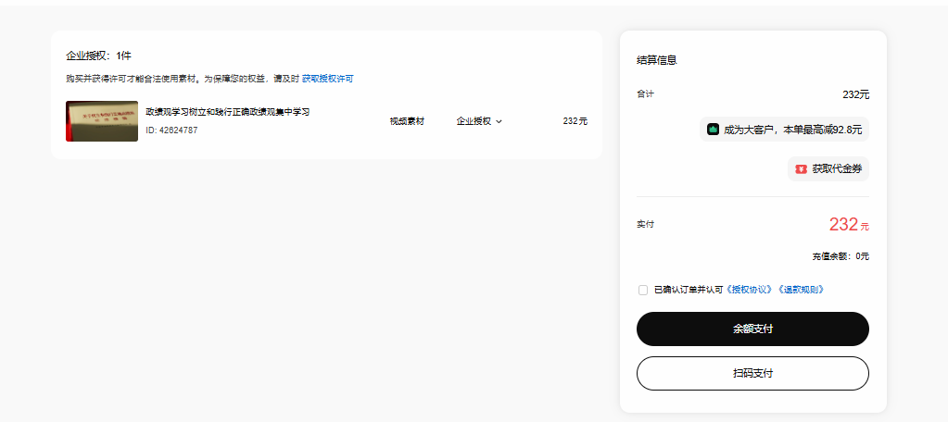

Slide 6
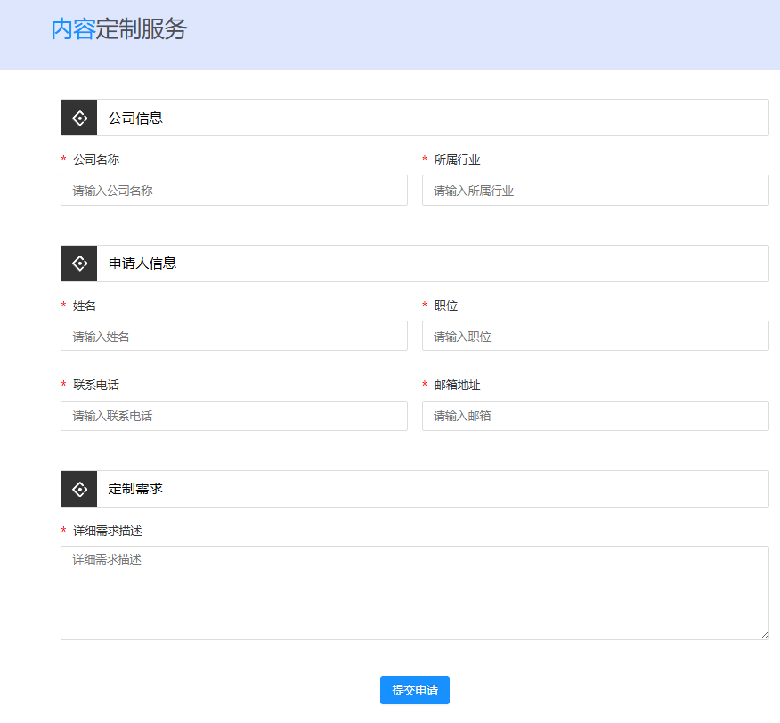
HOME
免费素材
付费素材
AI生成
内容定制
个人中心
内容定制专区

Slide 7
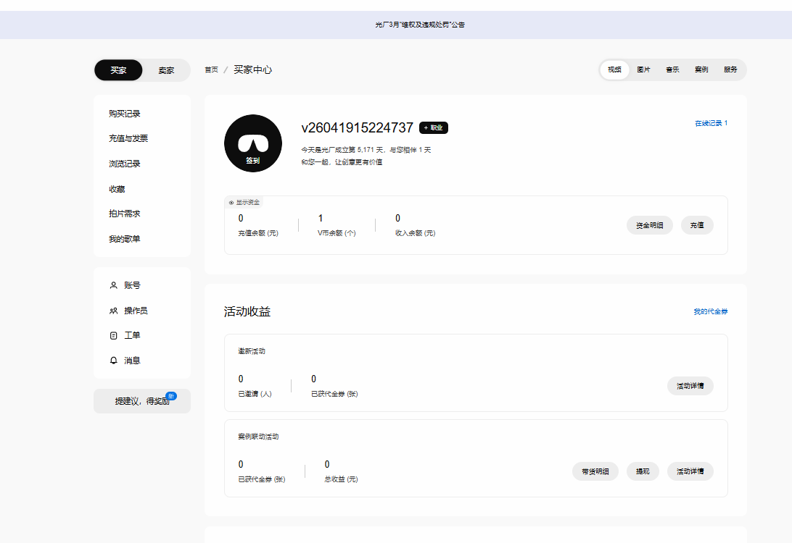
HOME
免费素材
付费素材
AI生成
内容定制
个人中心
已下载免费素材
已下载付费素材
已生成AI素材
账户余额
充值
个人中心

Slide 8
